Slide 1
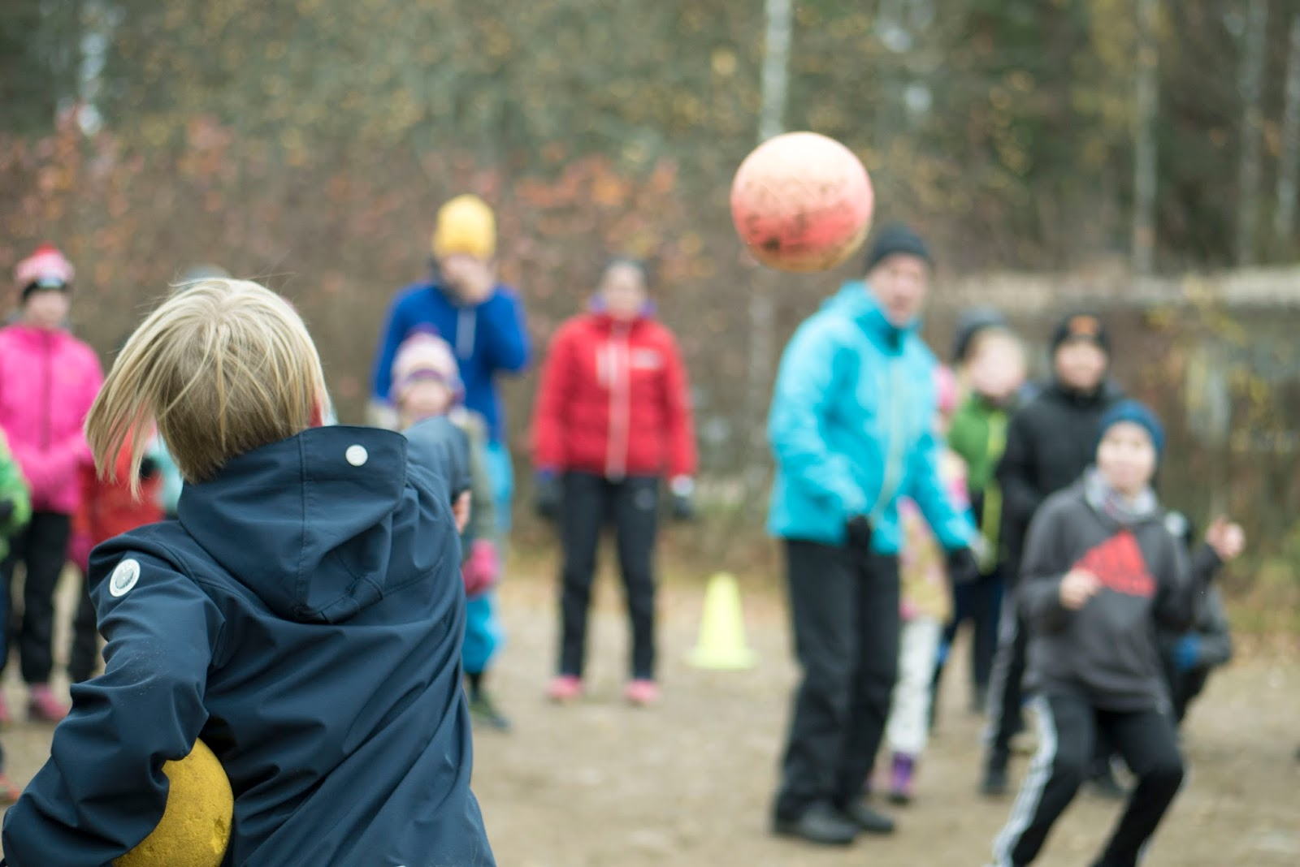
Heinolan harrastemalli ☺

Slide 2
Heinolan mallin taustaa vuodelta 2019
Tutustumismatka
Islannin toimintamalliin tutustuminen huhtikuussa 2019 -> ymmärrys, innostus ja tahto toimia Heinolan toimintamallin rakentamiseksi
Strategia
Heinolan valtuusto hyväksyi uuden strategian elokuussa 2019 vuosille 2019-2030.
Strategiassa vahvana osana hyvinvointiohjelma, jonka tavoitteina mm.
Lasten ja nuorten perheiden hyvinvointi turvataan mahdollisimman varhaisessa vaiheessa
Heinolalaisten liikunnallinen kokonaisaktiivisuus lisääntyy -> päättäjien sitoutuminen ja kiinnostus
Taloudellinen panos
Kaupungin hallitus haki perintörahaa käytettäväksi lasten ja nuorten monipuolisen, iltapäivällä tapahtuvan harrastetoiminnan kehittämiseen yhteistyössä seurojen kanssa.
Seura haki seuratoiminnan kehittämistukea OKM:stä -> Pystytään palkkaamaan tekijöitä

Slide 3
Heinolan harrastemallin tavoitteita
Yksinäisten iltapäivätuntien määrä vähenee
-> harrastamisen kokonaismäärä lisääntyy ja tulevaisuudessa perheen yhteinen aika iltaisin lisääntyy
2. Tasavertainen mahdollisuus osallistua koulupäivän jälkeen harrastetoimintaan
3. Ammattimaista harrastetoiminnan ohjausta
-> lapsen kehitystä tuetaan monialaisemmin
(Vierumäen Urheiluopisto mm. seuratyöntekijöiden ja ohjaajien koulutus)
4. Mielekästä ja monipuolista tekemistä lapsille ja nuorille kavereiden kanssa
-> tutkitusti suojaava tekijä mm. päihteiden käytölle

Slide 4
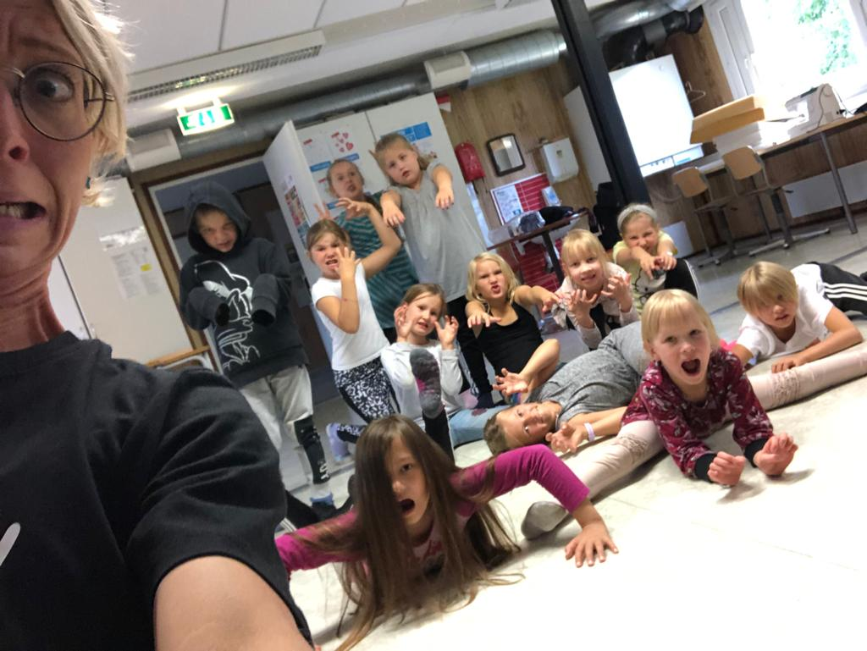
Heinolan harrastemallin toteuttajat
Ilmaisutaitoryhmä​ (Intopiukee ry)
Jalkapallo (Union Plaani ry​)
Jääkiekko (JuniorPelicans ry)​
Koripallo (YMCA ry)
Kuvista Kaikille
Kahtena iltapäivänä lapsen on mahdollisuus valita 2 tai 3 harrastuksesta.
Koulupäivät muovautuvat niin, että lapsi pääsee jäämään suoraan koulusta harrastuksiin.
Koulukyydillä kulkeville lapsille järjestetään kyyti harrastuksen jälkeen.
Harrastetoimintaan osallistuville oppilaille on tarjolla pieni välipala.​

Slide 5
Heinolan harrastemallin aikataulu
 | Maanantai |  | Tiistai |  | Keskiviikko |  | Torstai |  | Perjantai
 | ABC | DEF | ABC | DEF | ABC | DEF | ABC | DEF | ABC | DEF
12.00 | Kailas 1-2 |  |  |  |  | Kailas 1-2 |  |  | Jyränkö 1-3 | Vierumäki 1-3
13.00 | Tommola | Jyränkö 1-3 | Kirkonkylä 1-3 | Myllyoja 1-3 | Vierumäki 1-3 | Tommola | Myllyoja 1-3 | Kirkonkylä 1-3 | Jyränkö 4-6 | Vierumäki 4-6
14.00 | Salpaus | Jyränkö 4-6 | Kirkonkylä 4-6 | Myllyoja 4-6 | Vierumäki 4-6 | Salpaus | Myllyoja 4-6 | Kirkonkylä 4-6
15.00 |  |  | Yläkoulu
A | Intopiukee
B | Union Plaani
C | Junior Pelicans
D | YMCA
E | Kuvista kaikille
F | SBHeinola

Slide 6
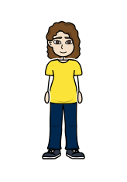
Heinolan harrastemallin hyödyt
Lapsi/perhe
Harrastaminen siirtyy iltapäivään ja yksinoloaika kotona vähenee
Helppous, ei vaadi vanhemmilta kyydityksiä
Maksutonta
Kaikille tasavertaisesti mahdollista
Lapsi voi tulla kaverin kanssa suoraan koulusta
Mahdollisuus kokeilla edullisesti eri lajeja
Seura
Ammattimaisuus, ei valmennusta töiden päälle vaan tehdään työnä
Ammattilainen voi tehdä osan myös hallinnollisista töistä
Iltapäivätoiminnasta tuloja seuralle, jolla kattaa osan työntekijän palkasta
Iltapäivätoiminnasta on suora linkki kouluun, jonka avulla voidaan houkutella varsinaisiksi seuran jäseniksi
Seuran toimintaan suunnitelmallisuutta
Kunta
Lapsien yksinäisyys vähenee
Yhteistyö lisääntyy eri toimijoiden välillä
Iltapäivisin tyhjät tilat tulee tehokkaampaan käyttöön
Hyvinvointi lisääntyy

Slide 7
Koordinaattorin tehtävät
Toimintojen sopiminen (seura-/yritysyhteistyön luominen, koulujen tilat/välineet)
Aikataulujen kokoaminen yhdessä koulujen ja seurojen kanssa
Tiedottaminen kouluille, perheille ja muille yhteistyötahoille
Ilmoittautumisen järjestäminen ja kerääminen sekä päivittäminen
Kyyditysten ja välipalan selvittäminen ja sopiminen
Yhteyshenkilö koulun harrastemallivastaavien ja ohjaajien välillä

Slide 8
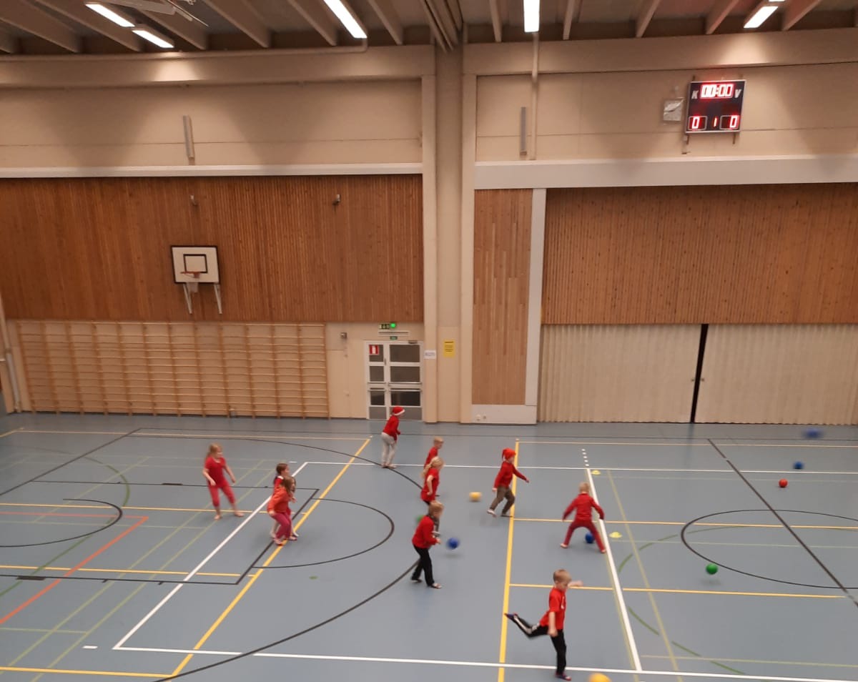
Rahoitus 2021
Ohjaus ja koordinaatio kulut
Koordinaattori (Palkka noin 10 000 € /vuosi)
Viikoittaisten harrasteryhmien palkkiot 50 000 € -> / vuosi
Rahoitus
Suomen harrastemalli 48 000 €
Omarahoitus 12 000 €
Lisäksi kuljetusmaksut (4 000€), välipalat (4 000 €) ja välinehankinnat

Slide 9
Kysely koululaisille ja vanhemmille (vko 45)
40 % alakoululaisista osallistui harrastemalliin (nyt noin 50 %)
Lapsista, jotka eivät harrasta vapaa-ajalla 25 % osallistuu harrasteryhmiin.
Noin 70 % lapsista kokonaisharrastamisen määrä on lisääntynyt.
Ei osallistuvista 30 % osallistuisi, jos kaverikin ja 42 % jos olisi mielenkiintoinen ryhmä.
Vanhempien palaute
Erityishuomiota positiivisessa palautteessa sai suoraan koulun jälkeinen alkava toiminta, maksuttomuus, yhteinen aika perheille arki-iltoina ja mukavat toimijat.

Slide 10
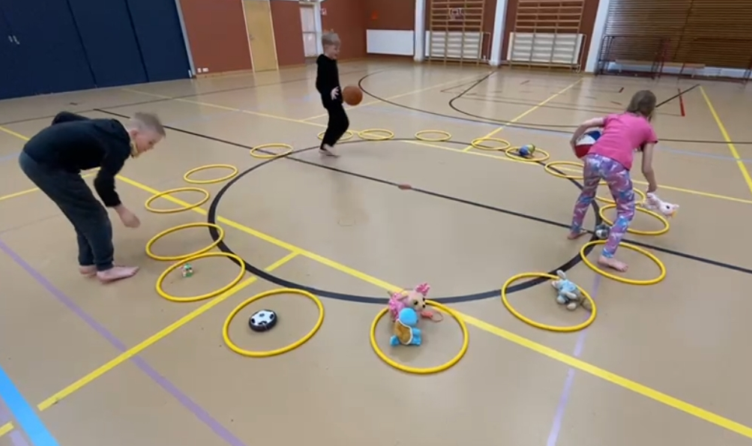
Onnistumiset
Strateginen päätös -> tahto toimia
YHTEISTYÖ (toimijat, kuljetukset, koulun henkilöstö, nuorisopalvelut, keittiö…)
Ohjaajien ammattitaito
Lasten ja vanhempien tyytyväisyys
Monipuolinen tarjonta

Slide 11
KEHITETTÄVÄÄ JA HUOMIOITAVAA
Yläkoulun toiminta
Miten pystytään helpoiten aktivoimaan vähemmän harrastavia mukaan. Nuoriso-ohjaajat? Miten opettajat voivat houkutella lapsia mukaan? Miten kohdata vanhemmat, jotta he mahdollistaisi lapsensa harrastuksen?
Vielä jonkin verran asennemuutos tarvetta
Markkinointi kouluilla, ohjaajat paikalle esittelemään toimintaa
Tarjonnan tulee vastata tarvetta, ajanhermoilla

Slide 12
Kiitos lisätiedot liikunnan palvelupäällikkö Maria Kaikkonen 044 797 8570 maria.kaikkonen@heinola.fi

